Slide 1
VSCode C++ 断点调试
刘景文 王乐成
2026/10/23

Slide 2
基本概念
环境配置
基本方法
高级功能
Notes:
首先介绍调试的基本工具和概念

Slide 3
为什么需要调试
调试（debugging）是逐步骤地观察程序执行过程，找出实际行为与预期不一致的原因。
调试时通常会反复做以下几件事：
  提出一个猜测：比如“循环多执行了一次”或“这个变量在这里已经变成 0”
  在关键位置暂停程序
  查看变量的当前值和调用位置
  逐步执行，观察值如何变化
  根据观察修正猜测，再检查问题是否消失
Notes:
调试的核心，是在程序出现问题的时候，带着猜测去观察：在关键位置暂停，检查变量，再逐步执行，找出实际行为和预期的差异，不断修正猜测直到解决问题。也就是说，遇到问题时，先想清楚“预期这里应该是什么”，再用调试验证。

Slide 4
相关工具与概念
三种工具：
断点：指定程序在哪里暂停，通常设置在可执行语句上。
单步执行：暂停后，每次执行一行或进入一个函数，观察程序的变化。
变量：程序当前保存的数据，例如循环变量 i、累计值 total。
工具 | 作用 | 当前使用
编辑器 | 编写代码、显示可视化调试界面等 | VSCode
编译器 | 把源代码编译成可执行程序 | g++/clang++
调试器 | 暂停程序、单步执行、检查变量 | GDB
Notes:
围绕 C++ 代码的运行和编译，有三种工具：g++ 负责编译程序，GDB 负责运行和调试程序，VSCode 提供编辑器和图形化操作界面，通过扩展等可以方便地把编译器、调试器连接起来。

Slide 5
基本概念
环境配置
基本方法
高级功能
Notes:
为了让 VSCode 能够找到编译器和调试器，顺利调试，需要做一些环境配置

Slide 6
说明
本章节的环境配置说明，适用于想在自己电脑上安装并使用 VSCode 的同学。
机房电脑中的 VSCode 环境已经配置好，直接使用即可。
Visual Studio (VS) 安装后即可直接创建、编译和调试 C++ 项目，无论在个人电脑还是机房都无需额外配置。
Notes:
这个部分主要适用于想在自己电脑上安装并使用 VSCode 的同学。如果只用机房里的电脑，或者用 visual studio 的同学，环境都是配置好的，这部分可以忽略。

Slide 7

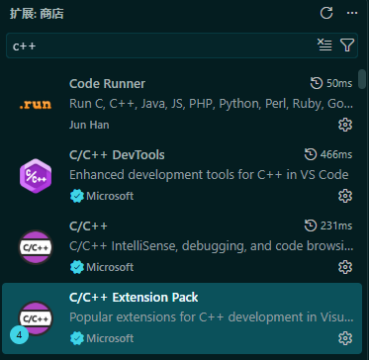
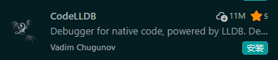
插件/拓展安装
点击左侧的“扩展”图标，或按 Ctrl+Shift+X，搜索 C/C++。
安装发布者为 Microsoft 的 C/C++ Extension Pack。它提供 C++ 代码补全、错误提示、运行和调试支持等功能。
Mac 需要安装 CodeLLDB（Mac 上 Microsoft C/C++ 扩展不支持需要 stdin 输入的程序调试，需要借助 CodeLLDB）
Notes:
VSCode 仅是编辑器，通过拓展帮助开发。对于 C++ 的调试，需要安装 Microsoft 的 C/C++ Extension Pack 插件，Mac 还需要额外安装 CodeLLDB，否则调试时无法输入。

Slide 8

JSON 配置文件
在 VSCode 中编译调试 C++ 代码，需要 tasks.json 和 launch.json 配置，默认位于项目根目录的 .vscode 文件夹内；
JSON 是一种用纯文本保存结构化数据的格式，*.json 配置文件告诉软件（比如VSCode）应该按照什么规则来工作。类似：
"name": "test" 是一个字段，冒号前是字段名，冒号后是字段值。
字段值可以是文本、数字、数组等。字段之间用逗号分隔。
Notes:
在 VSCode 中编译调试 C++ 代码，需要 tasks.json 和 launch.json 告诉它相关的配置信息。
这里的 json 是一种文件格式，用纯文本保存结构化数据，告诉软件，比如 VSCode，按照什么规则去工作，在调试任务上，就包括编译器位置，编译参数等等。
json 文件中会有若干字段，每个字段包括字段名和值

Slide 9
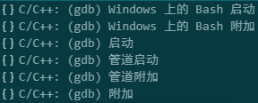
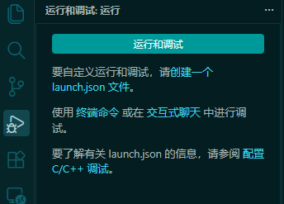

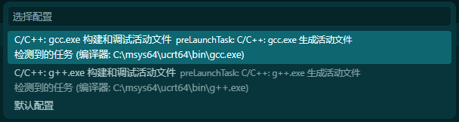
VSCode 调试配置
tasks.json：说明如何构建（编译）程序，如使用哪个编译器、编译参数等
launch.json：说明如何启动调试，如运行哪个程序、使用哪个调试器，是否先构建等
一般情况下，点击 `运行和调试`，VSCode 会自动生成配置文件；也可以手动根据需求配置。如果自行创建配置，选择“创建一个 launch.json 文件”，可根据提示选择 C++（GDB/LLDB）及对应的 g++/clang++ 工具链（注意不要误选 gcc/clang）。
Notes:
tasks.json 配置如何构建（编译）程序，launch.json 配置如何运行和调试，vscode 会生成默认配置，也可根据需求手动配置
通过点击左侧的“运行和调试”，可以自动生成或手动配置，注意选择 g++/clang++ 工具链，不要误选 gcc/clang
注意：需要信任窗口才能运行和调试。

Slide 10

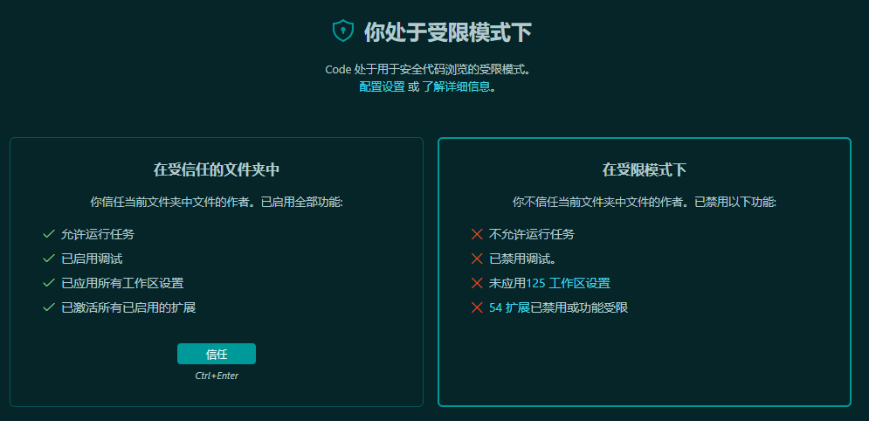
工作区信任
VSCode 窗口首次打开某个文件夹时一般默认处于受限模式，此时仅能浏览文件，不允许运行或调试，手动信任后才能点击 “运行和调试”。
Notes:
VSCode 窗口首次打开某个文件夹时一般默认处于受限模式，此时大家可能看不到“运行和调试”或者无法点击，需要手动信任后才能继续。

Slide 11
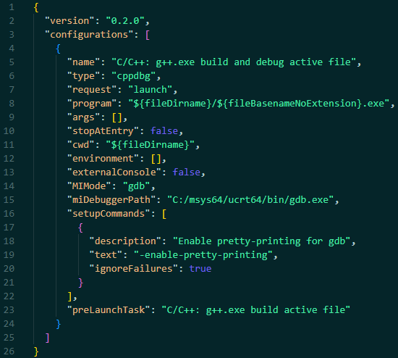
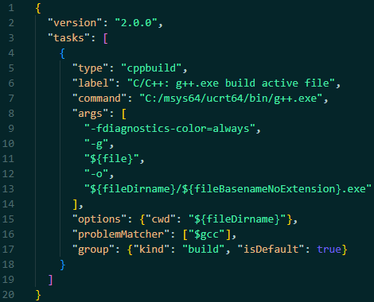
常规默认配置
launch.json
tasks.json
此处展示 windows 版本，mac 须改 type 为 lldb，否则调试时无法输入
Debug C++ in Visual Studio Code
Integrate with External Tools via Tasks
Configure C/C++ debugging
Notes:
具体配置项和含义限于时间，不展开介绍，一般单文件的运行与调试使用默认配置即可。
默认生成的配置文件需要修改的几项已圈出。注意 windows 和 mac 的编译器不同。
请参考 VSCode 官方文档。

Slide 12
基本概念
环境配置
基本方法
高级功能
Notes:
介绍基本的调试界面和步骤

Slide 13
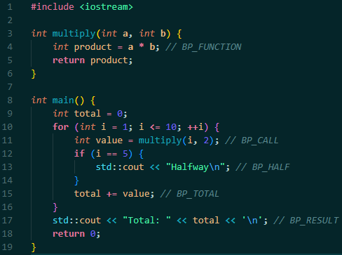
Demo.cpp
依次计算 1×2、2×2、……、10×2，将结果累加。
第 5 轮输出：Halfway
最终输出：Total: 110
Notes:
为了便于演示，后面基于这个简单 demo 代码进行断点调试。它把 1 到 10 分别乘以 2，再迭代累加，第五轮输出 Halfway，最后输出总和 110。

Slide 14
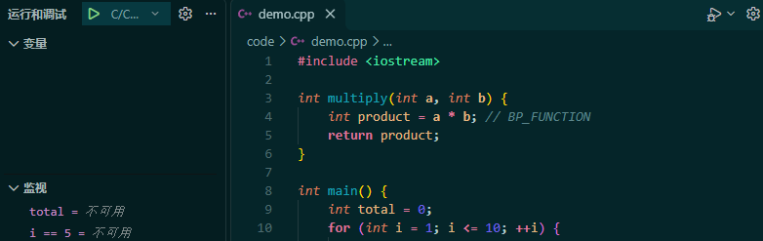
启动调试
点击代码左侧的编辑器的侧栏来设置断点，或者使用快捷键 F9；
点击左侧“运行和调试”，或者使用快捷键 F5；
编译成功后，程序会在断点处暂停。此时可以查看变量、单步执行、添加监视表达式等。
建议统一使用左侧“运行与调试”
右上角的该按钮可能无法正常读取配置文件
Notes:
启动调试后，就可以查看变量、单步执行等，下面具体介绍

Slide 15
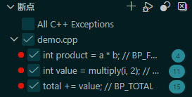
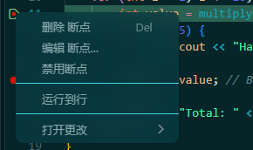
断点
含义：每次执行到指定行时暂停。
在左侧“断点”面板可以看到所有断点，可激活/禁用、删除断点等。也可以在编辑器中右键断点，进行相关操作。
Notes:
每次执行到这一行都会暂停。左侧面板可以统一管理断点，包括激活、禁用，删除等。

Slide 16
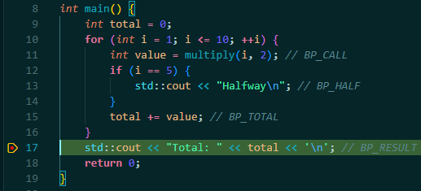
例子
多次循环时如果想要查看循环结束时的结果，可以在循环体后打断点，无需多次点击“单步调试”
Notes:
多次循环时如果想要查看循环结束时的结果，可以在循环体后打断点，然后直接运行，程序就会跳到循环结束后的位置，无需多次点击“单步调试”。

Slide 17

调试工具栏
启动后，界面上方出现调试工具栏：
操作 | 快捷键 | 含义
继续/暂停 | F5 | 继续：继续运行，直到下一个断点或程序结束；暂停：暂停当前运行
跳过 | F10 | 执行当前行，遇到函数调用时不进入函数内部
单步进入 | F11 | 遇到函数调用时，进入该函数
单步跳出 | Shift+F11 | 执行当前函数的剩余部分，返回调用处
重新启动 | Ctrl+Shift+F5 | 终止当前调试，使用当前运行配置重新开始调试
停止 | Shift+F5 | 结束调试
Notes:
调试工具栏中是常用的六种操作，需要注意区分的是跳过和单步进入，区别是遇到函数调用时会不会进入函数内部。

Slide 18



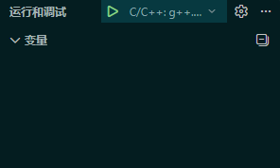
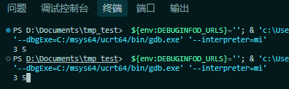
等待输入
程序“卡住”：显示程序在运行，单步调试按钮变灰，侧边栏没有任何变量。
原因：可能是程序在等待输入。
解决：检查断点之前是否有 cin 等语句，若有，则按照要求，在 VSCode 终端提供输入并回车（Mac 需要 VS Code 安装 CodeLLDB 扩展才能正常输入），使所有的 cin 语句执行完毕，程序才会运行到断点位置，继续正常调试。
Notes:
有时程序似乎卡住了，单步调试按钮变灰，也看不到变量，实际上往往是程序在等待输入，此时我们可以检查一下，断点之前是否有 cin 等语句，若有，则在 VSCode 终端提供输入并回车（Mac 需要 CodeLLDB 才能正常输入），使得所有的 cin 语句执行完毕，程序才会运行到断点位置，继续正常调试。

Slide 19
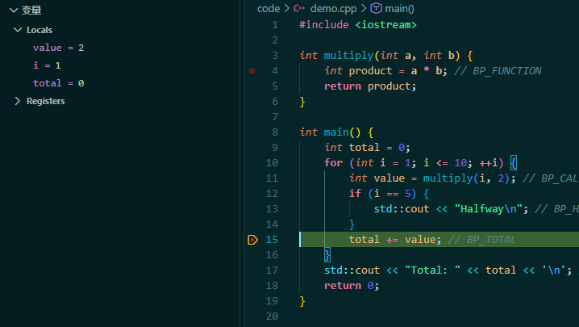
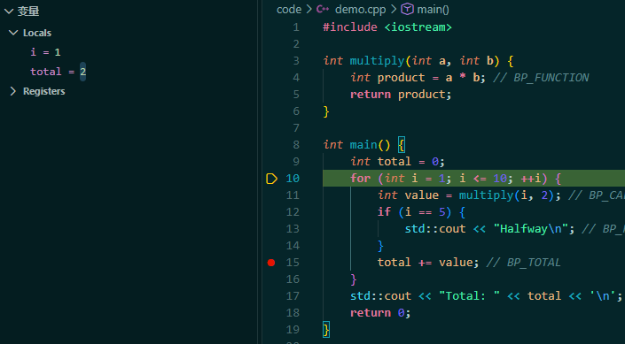
查看变量
在左侧“变量”面板展开局部变量 (Variable)，查看当前函数内的数据。
在 BP_TOTAL 暂停时，可以查看 i、value、total。第一轮应为 i=1,value=2,total=0。按 F10 执行累加后，total 变成 2。
Notes:
在界面左侧可以看到当前函数内局部变量的值，这里断点在 main 函数中，可以观察到 i、value、total 值的变化

Slide 20
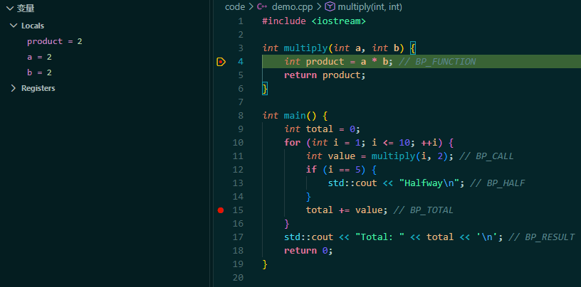
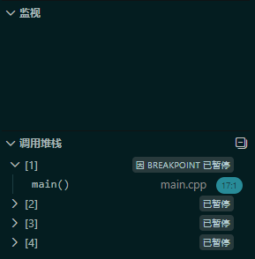
查看变量
进入 multiply 后，局部变量变为 a、b、product。
product 在赋值语句执行前尚未初始化。
Notes:
运行到 multiply 函数中的断点时，则只能看到 a、b、product 三个变量的值，注意未初始化的变量的值无意义。
左边栏里除了最基本的变量，我们还可以看到“监视”和“调用栈”，这些是更高级的功能，我们暂时先不介绍，后面做具体说明。

Slide 21
基本概念
环境配置
基本方法
高级功能
Notes:
VSCode 实际上支持多种断点类型和相对高级的功能，以适合不同的调试需求

Slide 22
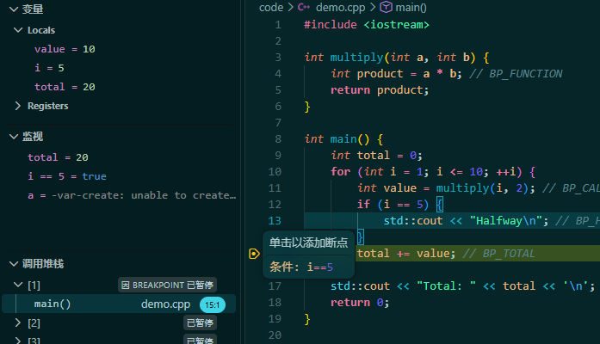
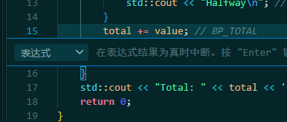
条件断点（Conditional Breakpoint）：表达式（Expression）
含义：执行到该行且条件为真时才暂停。适合“只在某个变量取特定值时停下”的情况。
右键 BP_TOTAL 处的断点，选择“编辑断点”
选择“表达式 / Expression”，输入 i == 5
按回车确认，重新启动调试
程序应在第 5 轮暂停，此时 i = 5, value = 10, total = 20。
Notes:
条件断点则可以额外设置暂停的条件，细分为三种类型，第一种是设置表达式，可以在只关心某变量满足特定值时的程序状态时使用。右键点击断点，编辑并设置表达式即可，这里设置 i==5，则只会在第5轮循环时暂停

Slide 23
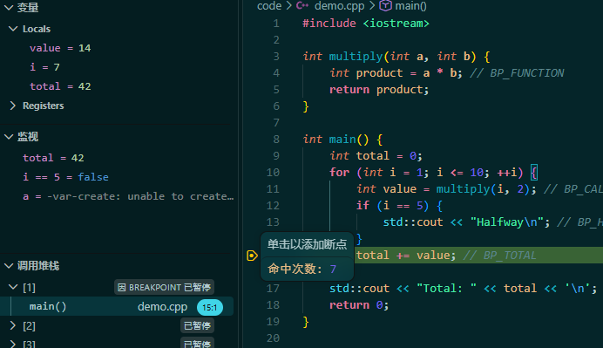
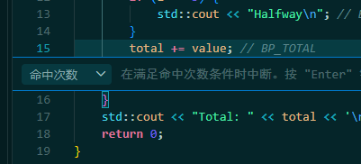
条件断点：命中次数（Hit Count）
含义：根据程序执行到该断点的次数决定何时暂停。适合循环次数很多，只想观察较靠后执行的情况。
右键 BP_TOTAL 处的断点，选择“编辑断点”
选择“命中次数 / Hit Count”，输入 7
重新启动，观察第 7 次到达该行时的状态
命中次数是“断点所在行目前已被经过了多少次”。
Notes:
还可以根据程序执行到断点的次数决定是否暂停。在循环次数很多，比如1000次，只关心最后一次的情况，就可以利用这种断点。图中这个例子则是设置命中次数=7，就只会在循环第7次到达这一行时暂停。

Slide 24
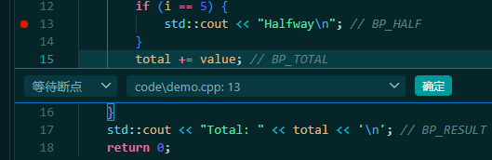
条件断点：触发式断点（Triggered Breakpoint）
含义：一个断点先被另一个断点触发，再开始生效（Wait for breakpoint）。适合“程序经过某个阶段后，才开始观察后续过程”。
在 BP_HALF 行设置普通断点 A，这行只在 i=5 时执行。
在 BP_TOTAL 行设置断点 B。
右键编辑 B，选择“等待断点 / Wait for Breakpoint”，选中 A。
重新启动，第 1 至 4 轮不会因 B 暂停；
第 5 轮先在 A 暂停，继续运行到 B 时，B 才生效暂停。
Notes:
触发式断点则关注断点之间的执行顺序，即 A 断点触发后，再让 B 断点生效，关注程序经过某个特定阶段后的状态。比如这里我们关心 Halfway 后的total值变化，就可以把断点 A 放在第五轮执行的 Halfway 行，B 放在累加行。前四轮 B 不暂停，第五轮先命中 A，继续后才会在 B 暂停。

Slide 25
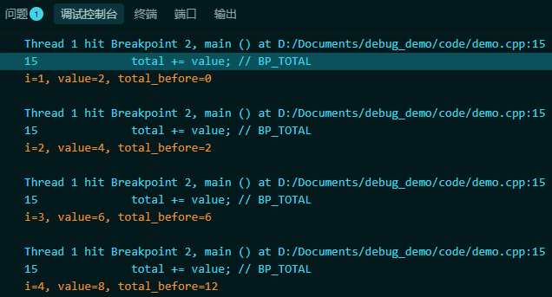
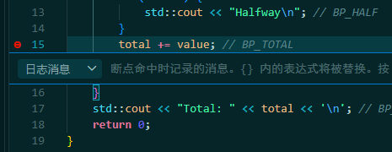
日志点（Logpoint）
含义：执行到指定位置时输出消息，但不主动暂停程序。适合连续观察变量变化，无需反复操作继续/暂停。
右键 BP_TOTAL 行号左侧，选择“添加日志点 / Add Logpoint”，输入：
i={i}, value={value}, total_before={total}
”
在调试控制台查看消息。“{}”中是要计算的表达式。
Notes:
有时我们只想连续记录变化，不需要暂停，这时可以使用日志点。添加日志点，填写的消息中花括号里的表达式会被替换成实际值，输出到调试控制台。
这里放在累加行，所以 total_before 记录的是累加前的值。虽然叫“断点”，但并不会打断，只是相当于临时加了一条观察日志。

Slide 26
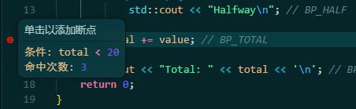
组合使用
以上几种断点类型可以组合使用，以满足更复杂的调试需求。如组合表达式和命中次数：
如上设置时，只会在 total < 20 且第 3 次到达 BP_TOTAL 时暂停。
Notes:
这些断点设置还可以组合同时使用，比如这里设置条件 total < 20 且 第三次命中。不过 demo 代码较为简单，这种断点主要用于满足一些比较复杂的调试需求。

Slide 27
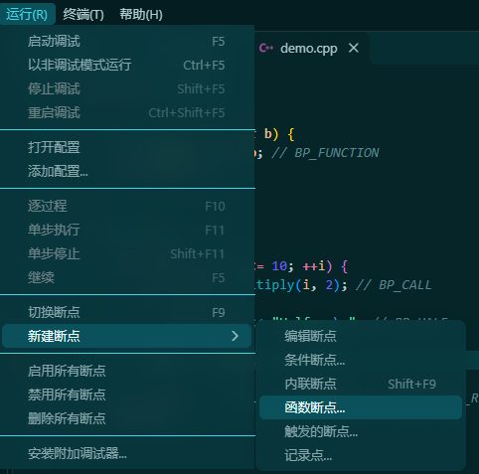

函数断点（Function Breakpoint）
含义：进入指定函数时暂停，不必寻找该函数的调用行号。
选择添加函数断点，输入 multiply，启动调试。程序每次进入 multiply 时都会暂停
Notes:
前面都在某一行设置断点。如果关心的是某个函数，不想寻找它的各个调用位置，可以直接添加函数断点，输入 multiply。之后每次调用进入这个函数，就会自动暂停。

Slide 28
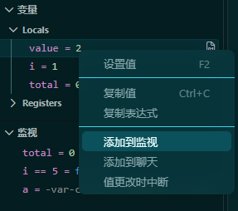
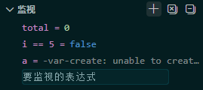
添加监视（Watch）表达式
右键变量，选择“添加到监视”，也可在“监视”面板点击加号，手动输入表达式。
  每次暂停，监视值会更新。
  表达式使用 C++ 语法，可用于监视关注的变量或计算结果。
  变量离开作用域后，监视会显示不可用
观察表达式应避免修改程序状态，避免输入 i++ 这类会改变变量值的表达式。
Notes:
前面提到，除了最基本的变量，左侧调试栏中还可以查看更高级的监视和调用栈。
变量很多或关注间接的计算结果时，可以以表达式的格式添加到“监视”，这样每次暂停都能集中查看，比如这里监视 i 是否等于 5等，需要注意避免添加会修改程序状态的表达式，如 i++

Slide 29
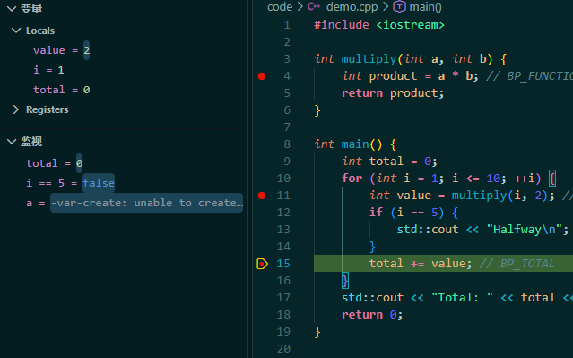
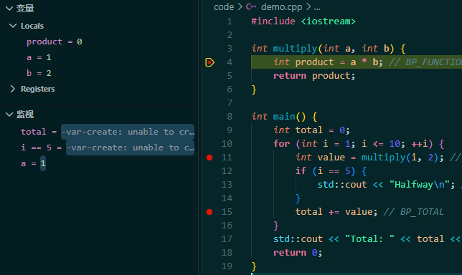
监视的作用范围
在 main 中监视 a，默认会显示不可用，因为 a 是 multiply 的局部变量。
进入 multiply 后，默认情况下 main 的 i 和 total 不可用，而 multiply 的 a、b、product 可用。
Notes:
但表达式和变量一样，默认情况下只能在对应的作用域内观察到，这一点可以通过选择调用栈解决。

Slide 30
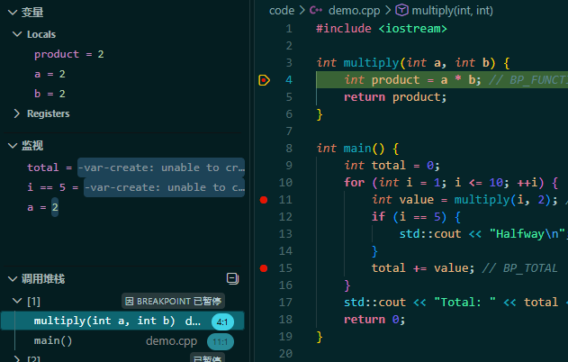
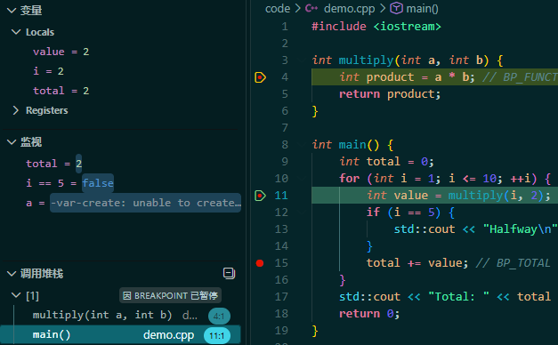
查看调用栈（Call Stack）
在 multiply 内暂停时，“调用栈”中可以看到 multiply 和 main，表示从 main 调用了 multiply。
切换栈帧可以同时查看不同函数的局部变量，使得在 multiply 中也可以监视 main 的变量。
Notes:
调用栈表示函数之间的调用关系，如demo中就是 main 调用了 multiply。在 multiply 内暂停时，点击左侧切换到 main 的栈帧，就可以查看 main 作用域中的变量。

Slide 31
结语
调试能力来自持续实践：多设置断点、多观察变量、多尝试解释程序的每一步运行结果，才能逐渐形成自己的判断经验。
在 AI 可以快速生成代码的时代，“古法调试”并没有完全过时，它帮助我们建立对代码执行过程的真实认识，也让我们能够更好地阅读和检查 AI 生成的代码。
Notes:
今天仅仅介绍一些基本的调试操作和用法，最重要的还是需要通过实践，遇到问题时，实际设置断点和观察，逐渐积累自己的经验。
虽然现在 Coding Agent 的能力已经很强了，绝大多数情况下 AI 都可以很快生成需要的代码，“古法调试”还是能帮助我们对程序运行过程有更好的理解，也能更好地阅读和检查 AI 给出的代码。

Slide 32

Thanks!
刘景文 王乐成
2026/10/23

